Slide 1
Практика сетевого взаимодействия
«Создание модели образовательной среды ресурсами сетевого взаимодействия колледжа и дошкольных образовательных организаций»
Истринский профессиональный колледж – филиал
ГОУ ВО МО «Государственный гуманитарно-технологический университет»

Slide 2
Предпосылки практики
Изменения в нормативно-правовой базе дошкольного образования, появление новых государственных документов
Изменения профессиональных компетенций педагога
10% педагогов оценивают на 8 баллов свое умение строить совместную деятельность на субъективной (партнерской, равноправной) позиции взрослого и ребенка.
68% дают оценку от 5 до 7 баллов,
22% - до 5 баллов.
Ни один из педагогов не поставил балл выше 8
Т.О. 90% педагогов испытывают трудности в организации взаимодействия с детьми
Анкетирование педагогов ДОО северо-западного региона Московской области (1300 человек). Педагоги оценивали свое умение организовывать взаимодействие с детьми по 10-бальной шкале

Slide 3
Предпосылки практики (продолжение)
Введение демонстрационного экзамена в соответствии со стандартами WorldSkills Russia
Значительно актуализируется проблема готовности педагогов и будущих педагогов к осуществлению профессиональной деятельности в изменяющихся условиях
Развитие системы конкурсов и олимпиад профессионального мастерства среди студентов, так и среди педагогов
Привлечение ресурсов сетевого взаимодействия

Slide 4
Цель практики сетевого взаимодействия: создание и отработка на практике модели образовательной среды ресурсами сетевого взаимодействия колледжа и дошкольных образовательных организаций
Задачи:
Разработать нормативно-правовое обеспечение реализации практики сетевого взаимодействия
Описать направления деятельности, механизмы взаимодействия, раскрыть содержание мероприятий
Дать характеристику ресурсов (кадровых, рыночных материально-технических)
Описать полученные и ожидаемые результаты

Slide 5
Основная идеология – взаимодействие и взаимовыгодное сотрудничество
Добровольность связей
Принципиальные подходы разработки и внедрения практики
Множественность уровней взаимодействия
Множественность лидеров

Slide 6
Направления взаимодействия с работодателями
Разработка, экспертиза программ
Обеспечение подготовки студентов колледжа и педагогов дошкольной организации к участию в конкурсах профессионального мастерства
Направления деятельности и мероприятия
Обеспечение организации повышения квалификации и переподготовки работников системы образования
Развитие исследовательского потенциала педагогических, методических и управленческих кадров, обобщение и распространение передового опыта
Организация и проведение совместных научно-практических мероприятий

Slide 7
Участники внедрения практики и их роль в процессе внедрения практики
МДОУ ЦРРР №48
Истринского муниципального района
Истринский
профессиональный
колледж – филиал
ГОУ ВО МО ГГТУ
Механизм
взаимодействия –
договорные отношения
(договор о сотрудничестве)
Соглашение о сетевом взаимодействии образовательных организаций
ПОЛОЖЕНИЕ о Пилотной площадке Истринского профессионального колледжа – филиала ГГТУ
Заявка на присвоение статуса Пилотной площадки
Паспорт пилотной площадки
План работы пилотной площадки
Дорожная карта
МДОУ детский сад №17 Истринского муниципального района

Slide 8
Ресурсы, необходимые для внедрения практики
Кадровые (высокий уровень квалификации педагогов, позитивный социально-психологический климат в коллективах)
Материально-технические (11 лабораторий с современным техническим оборудованием, методическими и дидактическими пособиями, демонстрационными материалами, современными развивающими играми и игрушками, тренажерами и т.п.)
Рыночные (широкий рынок потенциальных потребителей)

Slide 9
Полученные результаты как индикаторы эффективности взаимодействия
Оптимизированы и реализуются рабочие программы дисциплин и профессиональных модулей ОПОП в соответствии с ФГОС по специальности СПО среднего профессионального образования 44.02.01. «Дошкольное образование» (включая фонды оценочных средств) с учетом профессионального стандарта «Педагог (педагогическая деятельность в сфере дошкольного, начального общего, основного общего, среднего общего образования) (воспитатель, учитель)», а также интересов работодателей в части освоения дополнительных видов профессиональной деятельности, обусловленных требованиями к компетенции WSR «Воспитатель детей дошкольного возраста»

Slide 10
Полученные результаты как индикаторы эффективности взаимодействия (продолжение)
Разработаны, сертифицированы и реализованы программы дополнительного профессионального образования:
«Организация образовательной деятельности в дошкольной образовательной организации на основе партнерства и сотрудничества» (программа повышения квалификации на 72 часа);
«Организация игровой деятельности дошкольников» (программа повышения квалификации на 72 часа);
«Дошкольное образование» (программа переподготовки на 1040 часов).

Slide 11
Реализация программ дополнительного профессионального образования (912 педагогов закончили обучение по указанным программам)
Процентное соотношение слушателей курсов по педагогическим специальностям
Процентное соотношение слушателей курсов в 2016 – 2017 уч. году по районам Московской области
Процентное соотношение слушателей в соответствии со стажем работы

Slide 12
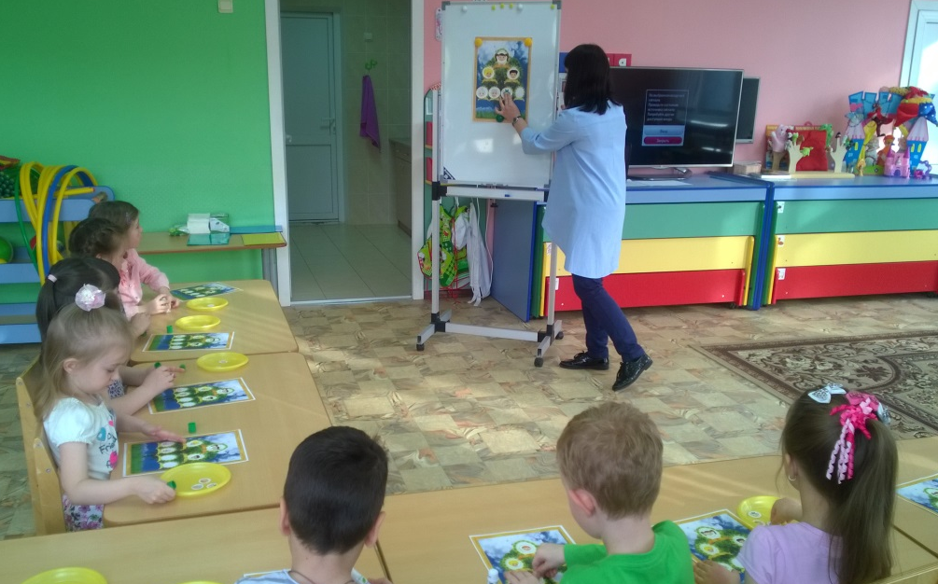
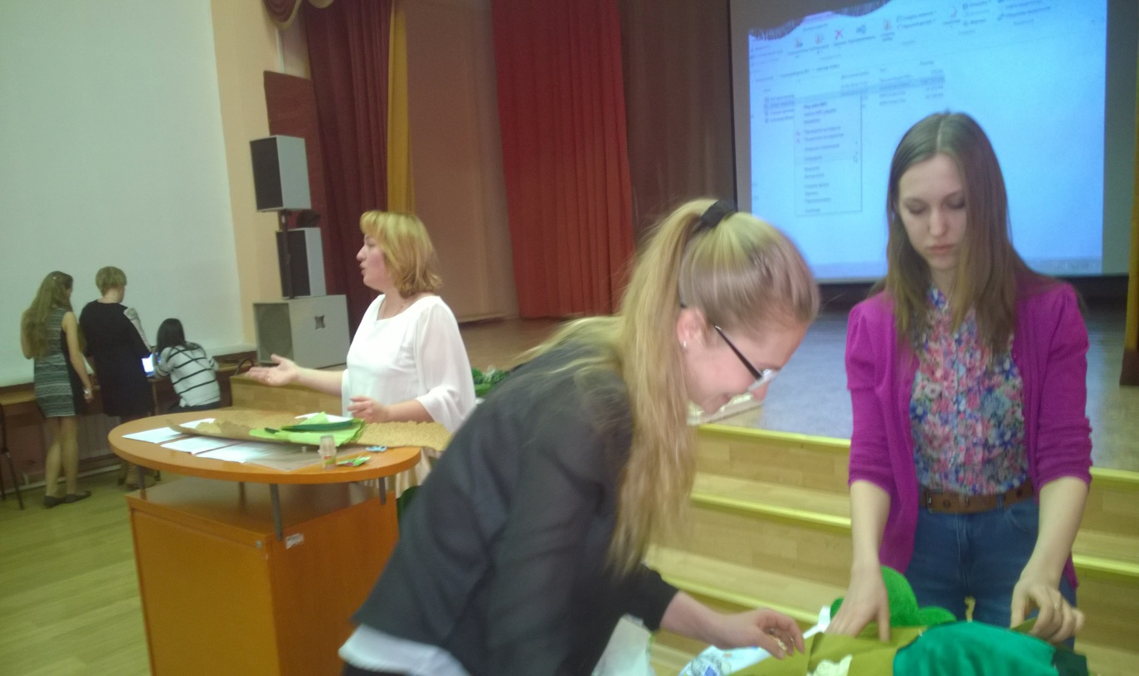
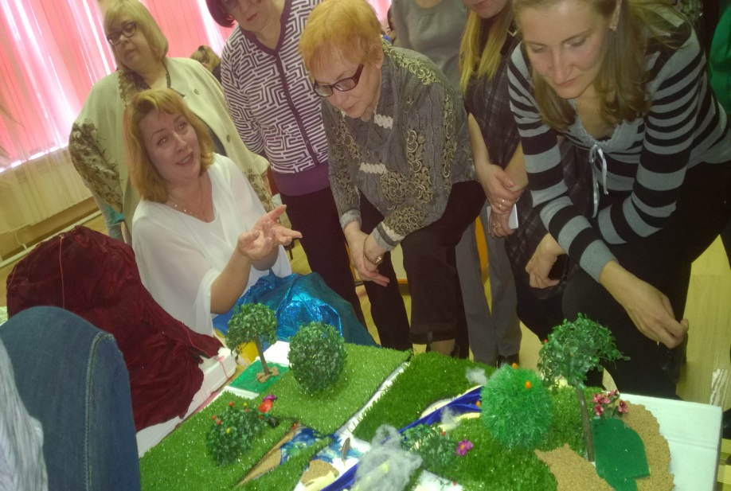
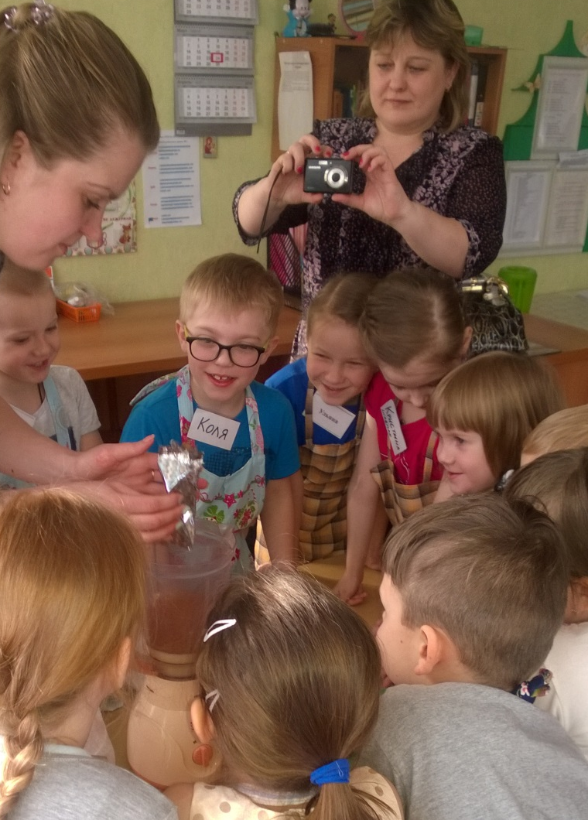
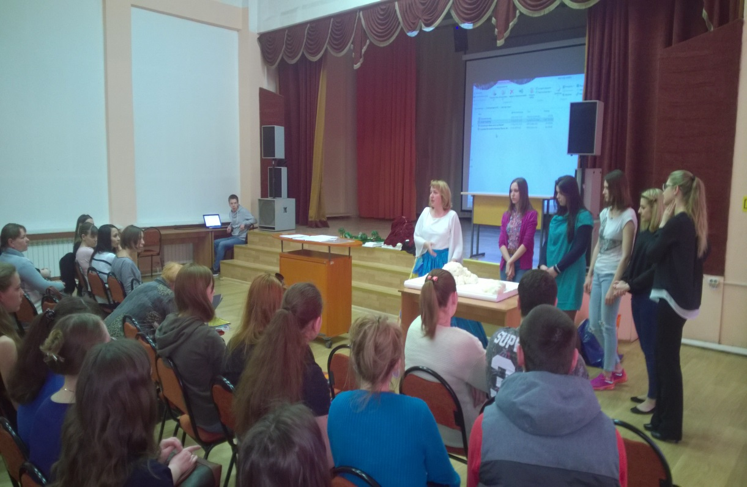
В рамках деятельности пилотных площадок:
Проведены мастер-классы для студентов, участвующих в чемпионате “Молодые профессионалы” (WorldSkills Russia)
Мастер классы для педагогов в рамках курсов повышения квалификации

Slide 13
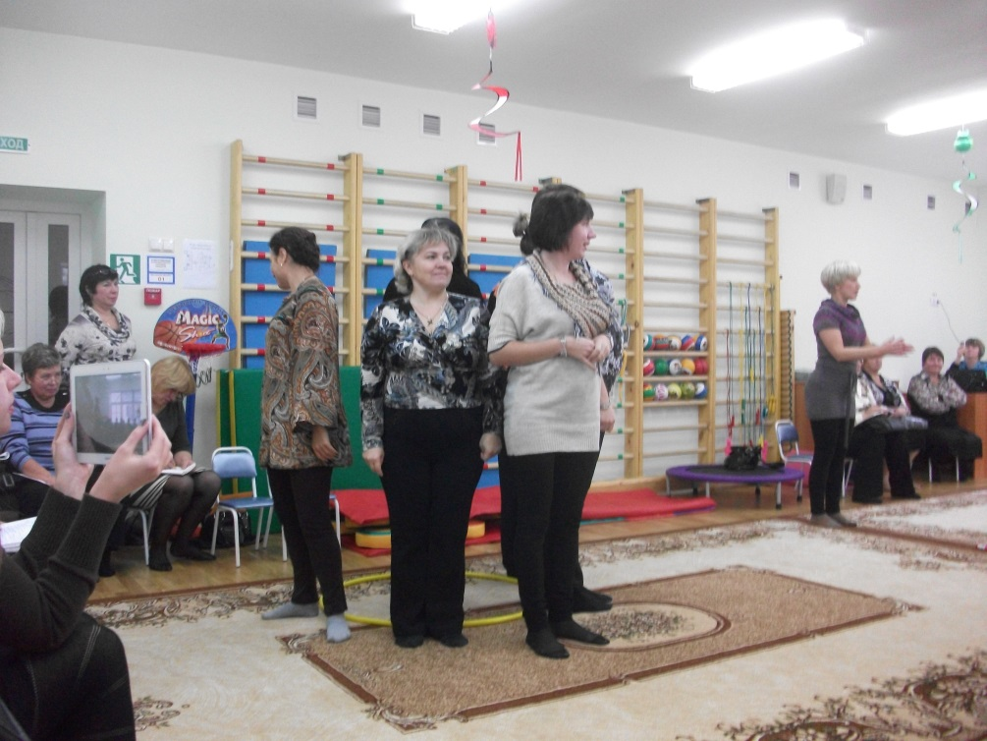
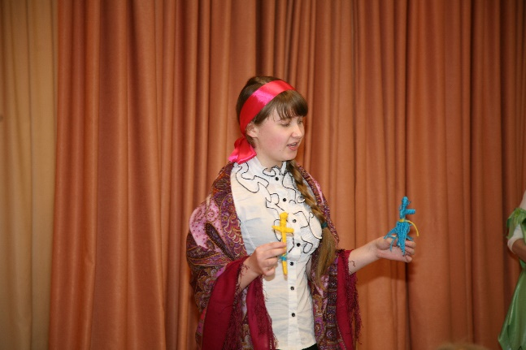
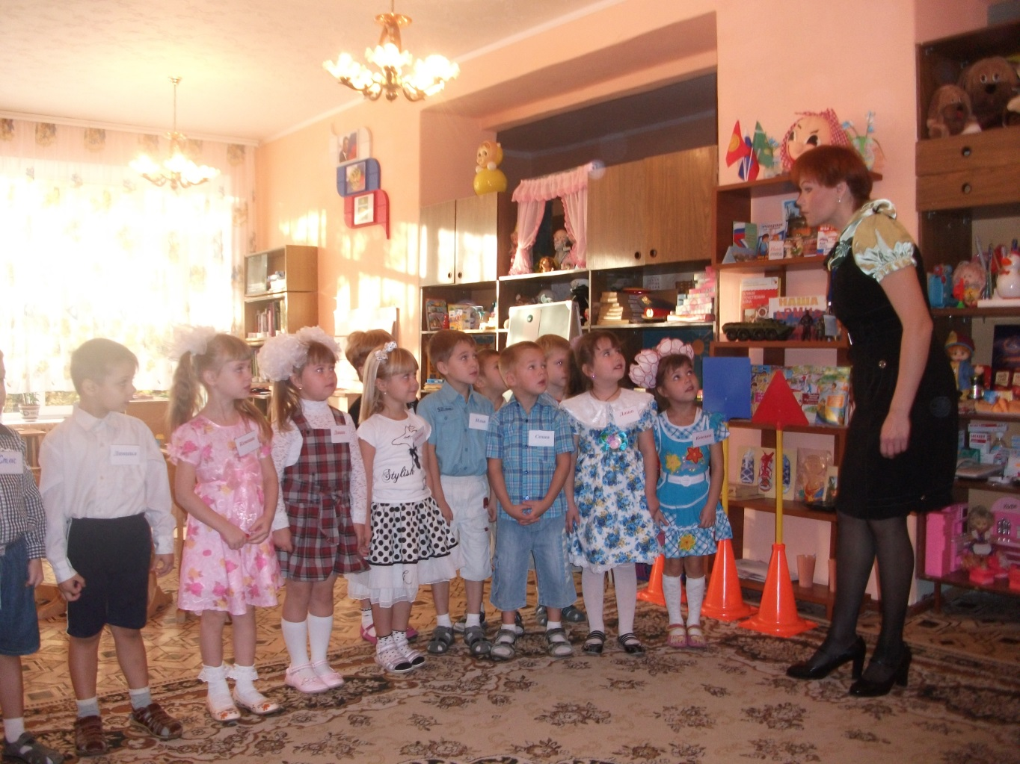
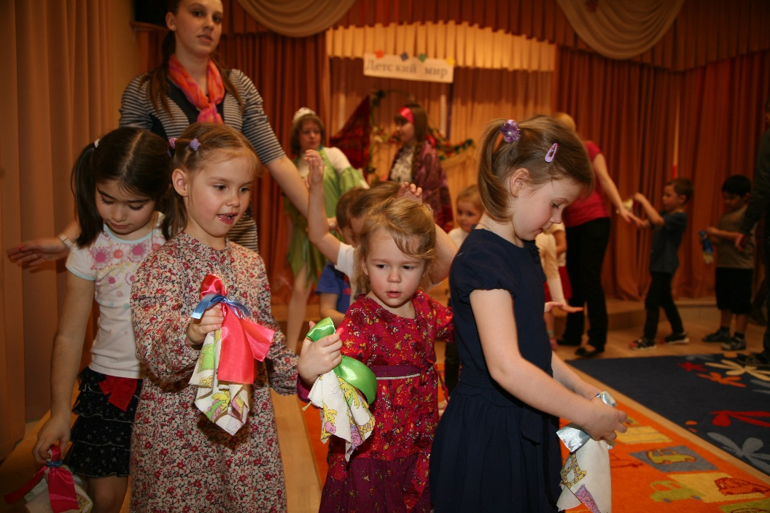
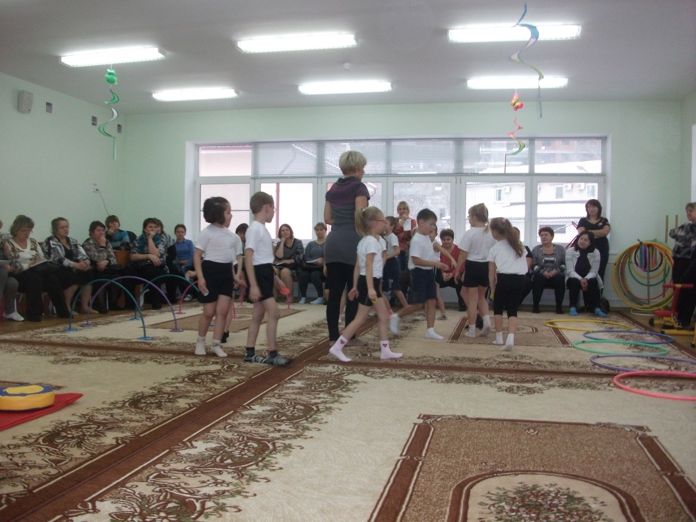
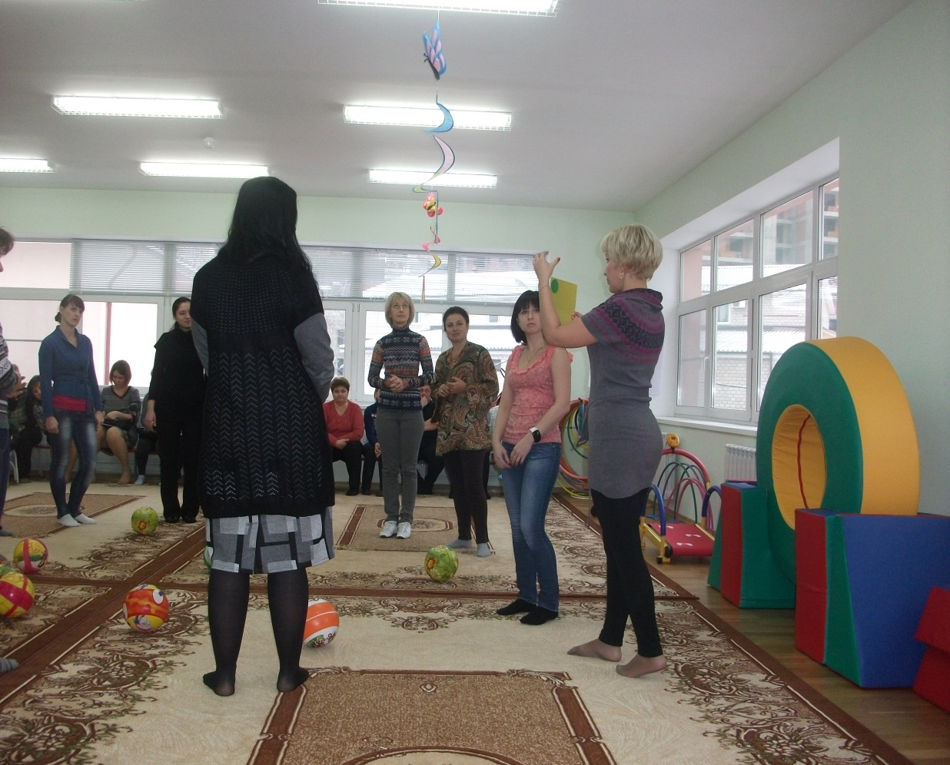
В рамках деятельности пилотных площадок:
Проведены практические занятия курсов повышения квалификации на базе пилотных площадок
Организованы тренировочные занятия для студентов, участвующих в чемпионате “Молодые профессионалы” (WorldSkills Russia)

Slide 14
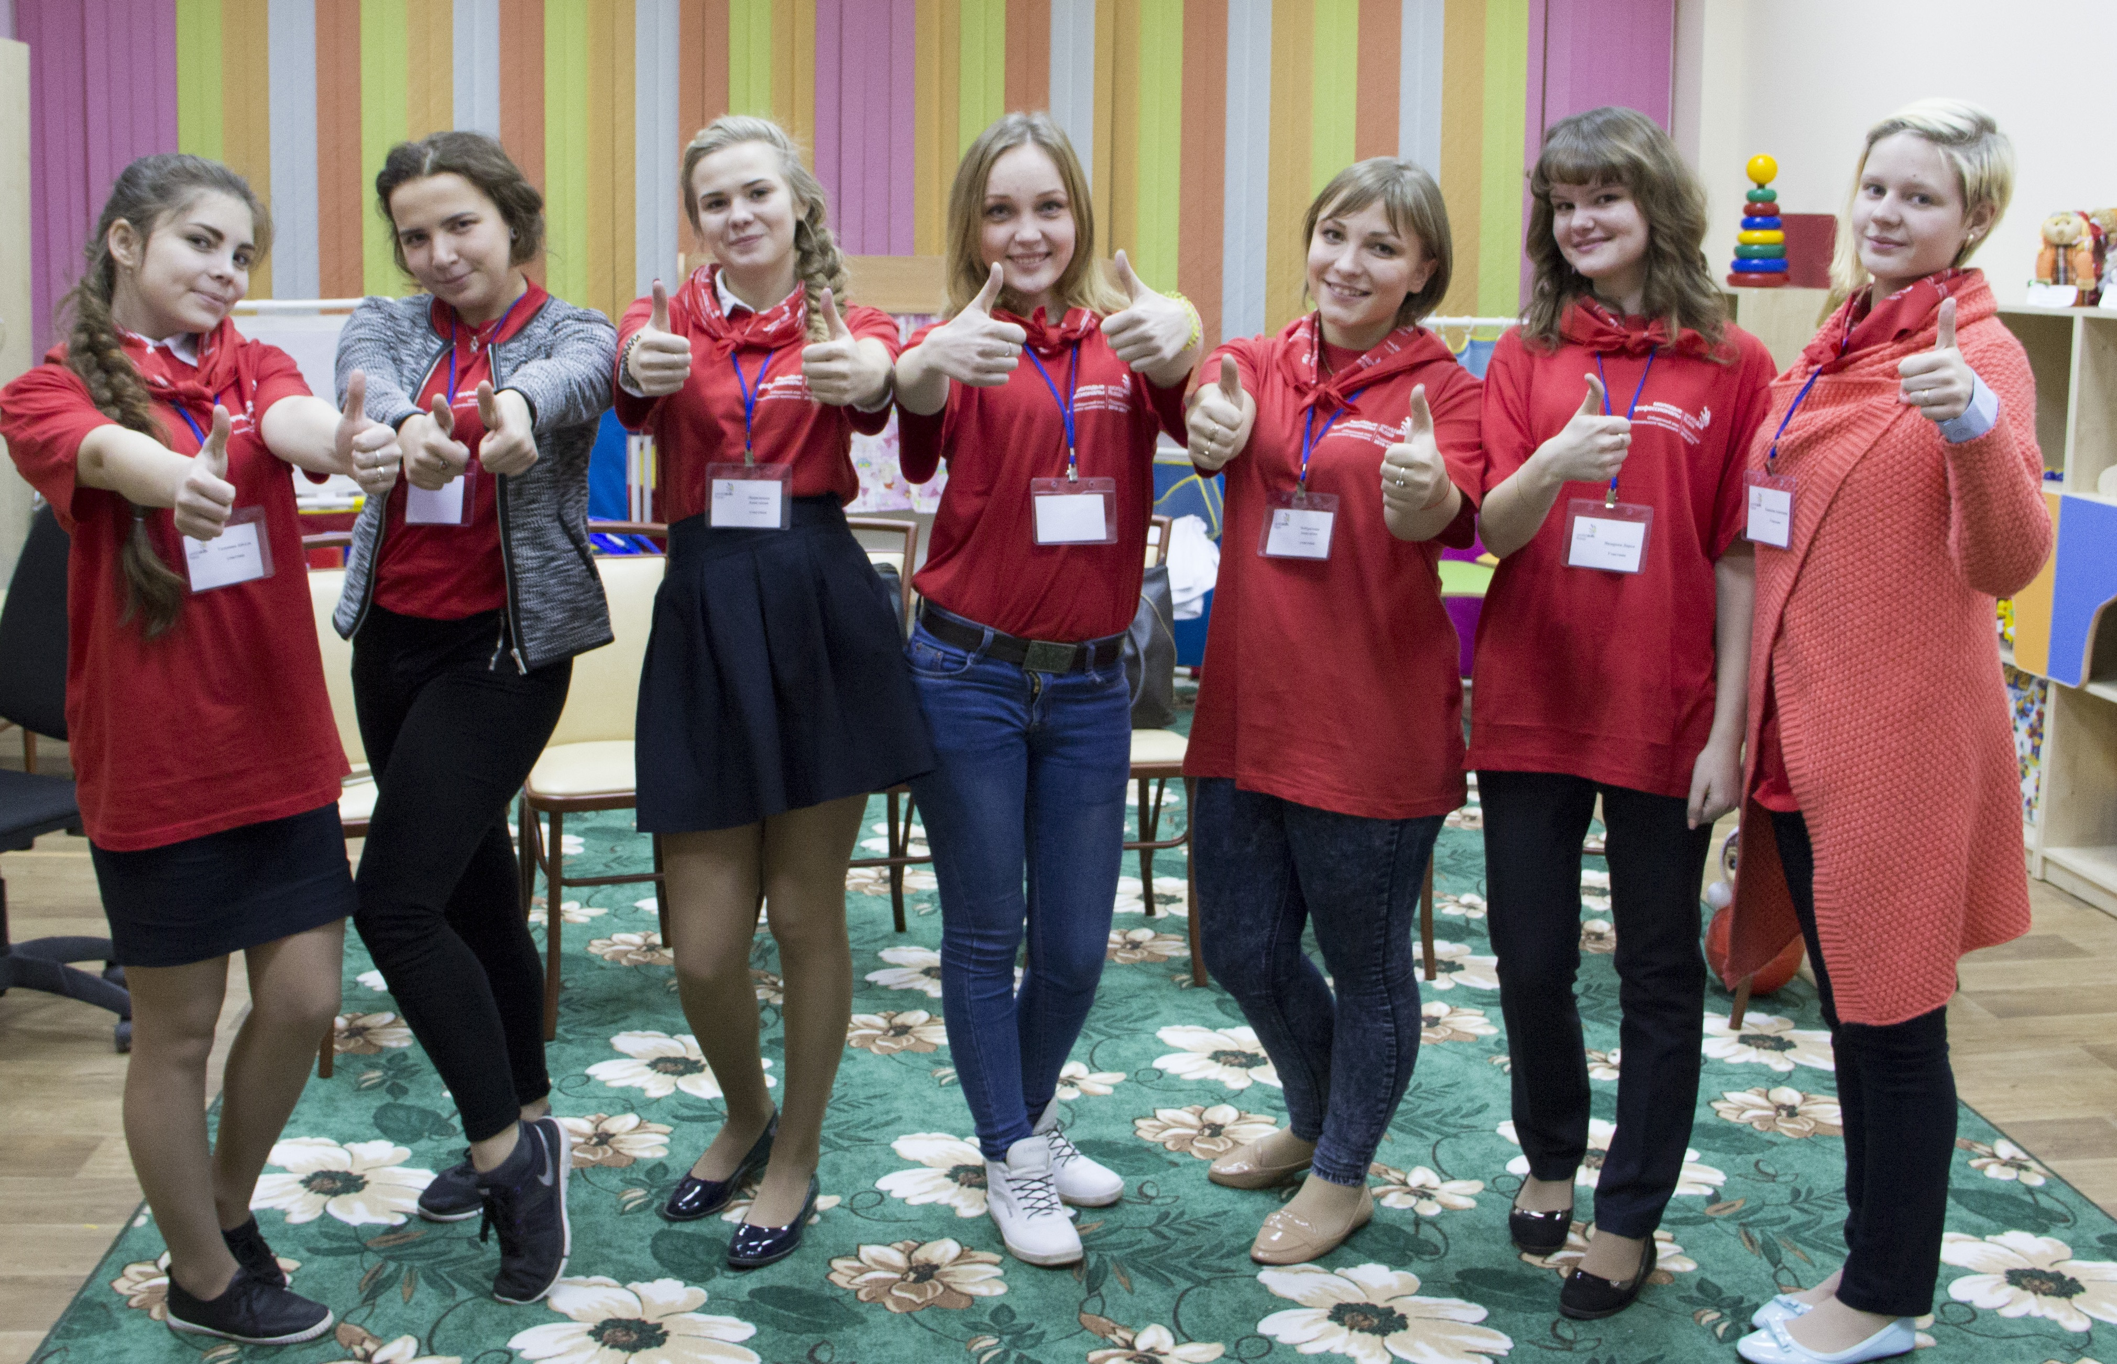
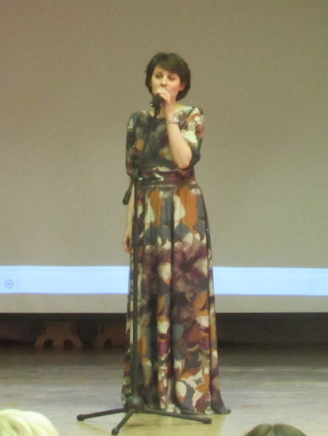
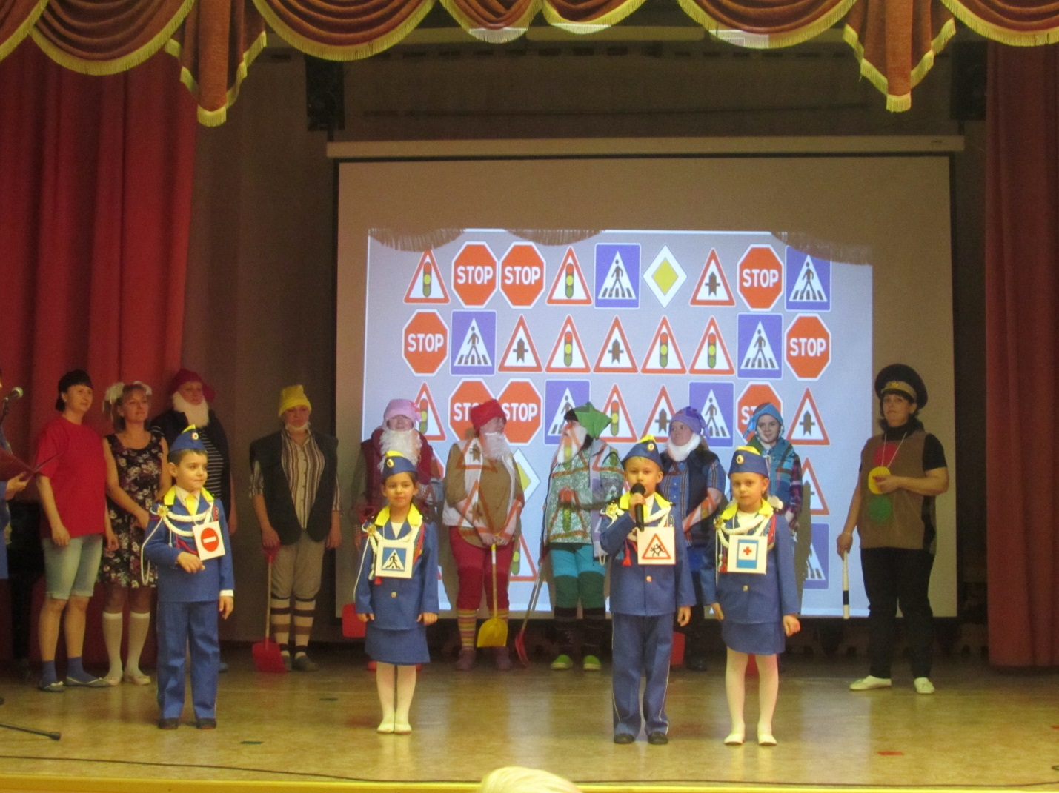
Отборочный этап Регионального чемпионата «Молодые профессионалы» (WorldSkills Russia) Московской области в 2016-2017 учебном году по компетенции «Дошкольное воспитание»
Студентка ИПК Карасева Елена - 2 место
Воспитатель Пилотной площадки МДОУ ЦРР – д/с №48 г. Истра Алексеева М.В. стала победителем районного конкурса «Луший воспитатель 2017»,
проходившего в Истринском профессиональном колледже

Slide 15
Ожидаемые результаты
Позитивная динамика показателя среднегодового балла результатов итоговой государственной аттестации студентов по специальности 44.02.01 «Дошкольное образование» в июне 2017г.
Успешное участие воспитателя МДОУ ЦРР – д/с №48 г. М.В. Алексеевой в конкурсе «Воспитатель года 2018 Московской области»
Увеличение количества заявок от педагогов Московской области на прохождение курсов повышения квалификации в ИПК – филиале ГГТУ
Активное участие воспитателей пилотных площадок в конкурсах и педагогических мероприятиях различного уровня
Активное участие преподавателей колледжа в профессиональных стажировках на базе пилотных площадок

